Slide 1
服务网格-分布式云原生流量治理最佳解决方案
徐中虎 华为云开源软件工程师

Slide 2
目录
CONTENTS
01
分布式云的发展与挑战
02
Kurator分布式云原生套件
03
服务网格如何解决跨云服务治理

Slide 3
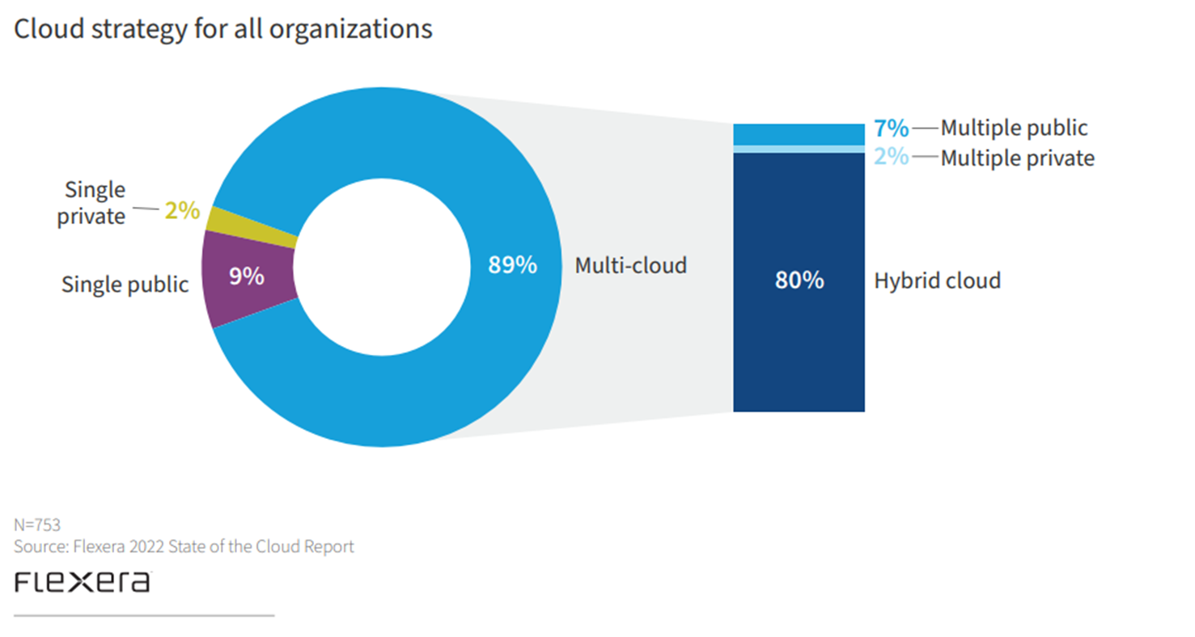
多云、多集群部署已经成为常态
Notes:
Digital transformation is enabling IT organizations in every industry to provide better products and customer experiences, as well as improve efficiency. The ability to analyze and actionize critical data is a key part of this transformation and much of this data resides in distributed locations (e.g. IoT) well beyond the centralized data center or public cloud. Edge-based applications for example, with their large data sets and specific latency/security requirements, introduce demands for a robust cloud environment at the edge. The rise of distributed applications and computing will challenge IT organizations to implement a distributed cloud architecture – especially those that need to operate on a national or global scale. But designing and operating a distributed cloud is complex due to the unique environments at each leading cloud provider (e.g. AWS, Azure, Google), as well as the particular aspects of an enterprise’s edge computing and private cloud deployments.

Slide 4
分布式云迁移历程
Notes:
Digital transformation is enabling IT organizations in every industry to provide better products and customer experiences, as well as improve efficiency. The ability to analyze and actionize critical data is a key part of this transformation and much of this data resides in distributed locations (e.g. IoT) well beyond the centralized data center or public cloud. Edge-based applications for example, with their large data sets and specific latency/security requirements, introduce demands for a robust cloud environment at the edge. The rise of distributed applications and computing will challenge IT organizations to implement a distributed cloud architecture – especially those that need to operate on a national or global scale. But designing and operating a distributed cloud is complex due to the unique environments at each leading cloud provider (e.g. AWS, Azure, Google), as well as the particular aspects of an enterprise’s edge computing and private cloud deployments.

Slide 5
多云、多集群部署已经成为常态
大航海时代
威尼斯水城
实例、数据、流量：
自动调度
自由伸缩
自由迁移
一群孤岛
统一应用交付（部署运维）
统一应用访问（流量分发）
统一资源分配（编排调度）
少量、小压力的跨集群业务访问
一致的集群运维
一致的应用交付
业务割裂，互不感知
数据孤岛、资源孤岛、流量孤岛
We are here

Slide 6
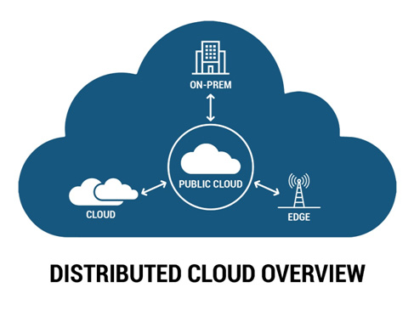
分布式云优势与挑战
分布式云优势:
提高应用系统的可靠性、容错、故障转移
提高弹性扩容能力，工作负载以及计算节点按需极致弹性
高性能，服务基于就近访问的原则，能够更快的服务全球的用户
避免厂商锁定，拥有更大的议价空间
提高合规性，工作负载和数据要求分布，满足监管要求
挑战:
分布式云异构基础设施的管理
一致的应用部署、运维，端到端的应用可观测性
Bandwidth。广泛分散的多云环境可能为每个位置提供不同的连接模型。将更多计算转移到边缘可能会给现有的宽带连接带来压力，并且需要升级或调整以满足不断增长的吞吐量需求。
安全：保护分布式云给云提供商和最终用户带来了新的挑战，因为资源可能分散在全球，并且可以与其他企业服务器和存储资源并置。
数据保护。分散的数据资源的备份和业务连续性计划可能需要重新设计备份和恢复策略，以确保数据保留在应有的地理位置。

Slide 7
分布式云原生是云原生以应用为中心发展的必然方向，是企业泛在业务的最终形态
现状
分布式云原生
云原生平台
云原生平台
中心云
边缘云
云原生服务
云原生服务
云原生服务
…
应用
以应用为中心的业务模型
算力
数据
流量
云基础设施
计 算
存 储
网 络
计算
存储
网络
计算
存储
网络
中心Region
计算
存储
网络
计算
存储
网络
边缘云
中心Region
本地IDC
专属Region
本地IDC
专属Region
边缘云
问题
体验 | 分布式系统被设施割裂，分层管理，手动分发，缺乏全局管理视图
算力 | 各基础设施算力独立供给，难以协同
流量 | 与业务分离管理，难以与业务分布协同，难以按业务需求分配流量
数据 | 应用与数据割裂，分层管理，阻碍应用的弹性伸缩、迁移等
方案
新体验 | 全局统一，无处不在，随时可用
应用+算力 | 随时、随地提供应用所需算力资源
应用+流量 | 实时、跨域、按需调配应用访问流量
应用+数据 | 全业务一体化迁移、容灾、弹性

Slide 8
01
分布式云的发展与挑战
02
Kurator分布式云原生套件
03
服务网格如何解决跨云服务治理

Slide 9
Kurator: 打造统一的分布式云原生管理平台
应用分发
多云协同
边云协同
一站式管理
统一运维
业界首个分布式云原生开源套件，开箱即用
开源开放的分布式云原生平台，助力企业业务跨云跨边、分布式化升级
整合Karmada、KubeEdge、Volcano、Kubernetes、Istio、Prometheus、Flux、Kyverno等业界主流开源技术栈
提供多云、多集群统一编排，统一调度，统一流量治理，边云协同，统一监控运维等核心能力
分布式云原生服务中心 Kappital
制品管理
服务依赖
服务生命周期
Day2运维
Karmada
统一编排
Volcano
统一调度
Istio
统一流量治理
Prometheus
统一观测
Kurator 分布式 云原生 开源套件
应用全域智能分发
智能混合调度
服务治理
分布式调用链追踪
负载持续分布优化
业务资源预测
灰度发布
应用自定义指标
实例故障自动迁移
算力智能调优
流量监控
应用全栈监控
项目地址：
https://github.com/kurator-dev/kurator
Karmada Clusters 分布式云原生集群接入管理
标准K8s云服务
第三方集群
华为云 K8s Distro
自建K8S集群
KubeEdge
边缘集群

Slide 10
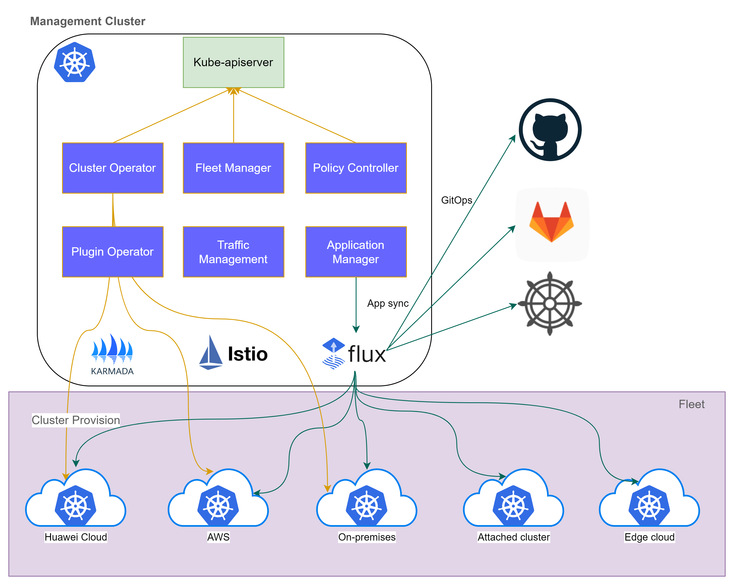
Kurator: 技术架构
多云基础设施统一管理，包括Kubernetes集群生命周期，公有云计算、存储、网络VPC等资源的管理
舰队是Kurator最小的资源管理单位，Kurator通过舰队面向分布式云提供统一的管理：
统一应用编排
统一策略管理
统一多云监控、运维
统一流量治理
统一边云协同

Slide 11
Kurator路线图
统一服务治理
全局负载均衡：应用网关统一将流量就近转发到最近的后端服务实例。
使用Istio等服务网格技术，在分布式环境中统一管理、调度流量
分布式存储
统一基础设施管理
可扩展性：支持水平扩展，添加存储节点增加存储容量和吞吐量。
数据一致性：数据的复制和同步机制。弹性和容错：自动备份和迁移
在公有云或者私有云、混合云提供集中式、标准化、批量管理集群生命周期的能力。支持集群升级、扩缩容，提供差异化配置能力。
分布式云网络打通
统一算力调度
使用网关、隧道、BGP等技术打通多云、多集群网络
实现多集群异构算力的管理。多地域、成本感知的全域调度。负载分布持续优化
统一智能运维
统一配置分发
统一成本治理
统一安全
统一数据采集：使用业界标准的Prometheus/OpenTelemetry 协议构建数据采集规范和模型。
全局聚合和查询,集群巡检，故障智能诊断
GitOps实现统一配置管理，支持多集群差异化配置，多集群场景下配置的可观测性。与流水线结合实现开发、配置和发布的应用全流程生命周期管理
多云成本统一可视化、统一分析、统一成本优化推荐、成本统一治理的一站式成本治理解决方案。
通过统一的认证授权、统一策略管理、供应链软件安全、网络零信任等技术全链路多维度保障分布式云原生业务安全

Slide 12
Kurator路线图
统一服务治理
全局负载均衡：应用网关统一将流量就近转发到最近的后端服务实例。
使用Istio等服务网格技术，在分布式环境中统一管理、调度流量
分布式存储
统一基础设施管理
可扩展性：支持水平扩展，添加存储节点增加存储容量和吞吐量。
数据一致性：数据的复制和同步机制。弹性和容错：自动备份和迁移
在公有云或者私有云、混合云提供集中式、标准化、批量管理集群生命周期的能力。支持集群升级、扩缩容，提供差异化配置能力。
分布式云网络打通
统一算力调度
使用网关、隧道、BGP等技术打通多云、多集群网络
实现多集群异构算力的管理。多地域、成本感知的全域调度。负载分布持续优化
统一智能运维
统一配置分发
统一成本治理
统一安全
统一数据采集：使用业界标准的Prometheus/OpenTelemetry 协议构建数据采集规范和模型。
全局聚合和查询,集群巡检，故障智能诊断
GitOps实现统一配置管理，支持多集群差异化配置，多集群场景下配置的可观测性。与流水线结合实现开发、配置和发布的应用全流程生命周期管理
多云成本统一可视化、统一分析、统一成本优化推荐、成本统一治理的一站式成本治理解决方案。
通过统一的认证授权、统一策略管理、供应链软件安全、网络零信任等技术全链路多维度保障分布式云原生业务安全

Slide 13
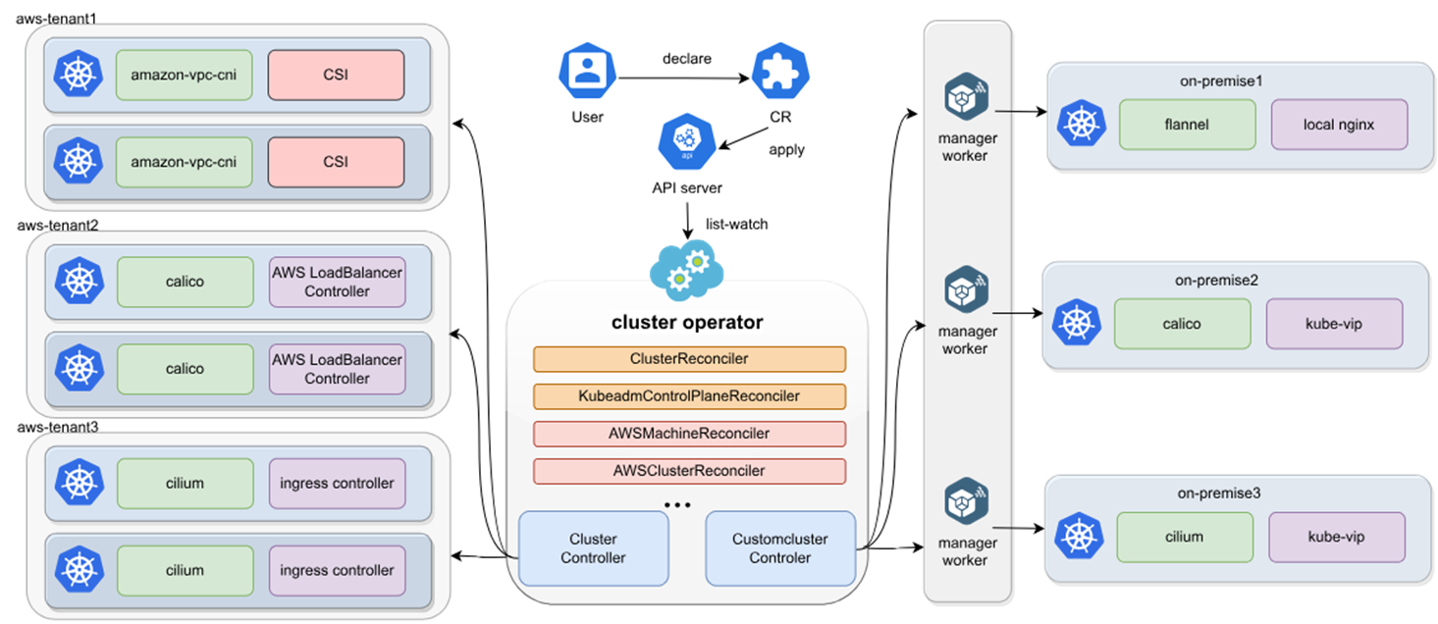
统一基础设施管理
apiVersion: cluster.kurator.dev/v1alpha1 kind: Cluster metadata: name: mycluster namespace: default spec: infraType: aws credential: secretRef: quickstart version: v1.25.0 region: us-east-1 network: vpc: cidrBlock: 10.10.0.0/16 podCIDRs: - 192.168.0.0/16 serviceCIDRs: - 10.96.0.0/12 cni: type: calico master: replicas: 1 instanceType: t3.large nonRootVolumes: - size: 10 type: gp2 rootVolumeSize: size: 10 type: gp3 workers: - replicas: 1 instanceType: t3.large nonRootVolumes: - size: 10 type: gp3 rootVolumeSize: size: 10 type: gp2
以声明式、基础设施即代码（IaC）的方式管理公有云、私有云、边缘云计算、存储、vpc等资源。
支持Kubernetes集群的创建、升级、扩缩容

Slide 14
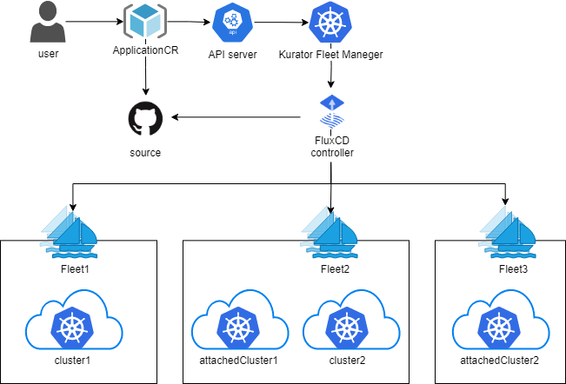
统一应用、配置分发
多云多集群统一应用分发：面向Fleet，实现在各个云环境中的应用一致性分发。
GitOps方法论：借助Flux实现GitOps，自动化应用同步和部署，提高效率和准确性。
Kurator引擎：Kurator Fleet Manager无缝集成Fleet和Flux，构建易于使用、强大且稳健的应用分发引擎。
灵活可控：支持按需、批量分发，支持按照应用依赖关系分发，能够满足不同业务和集群需求，增强应用部署的灵活性。

Slide 15
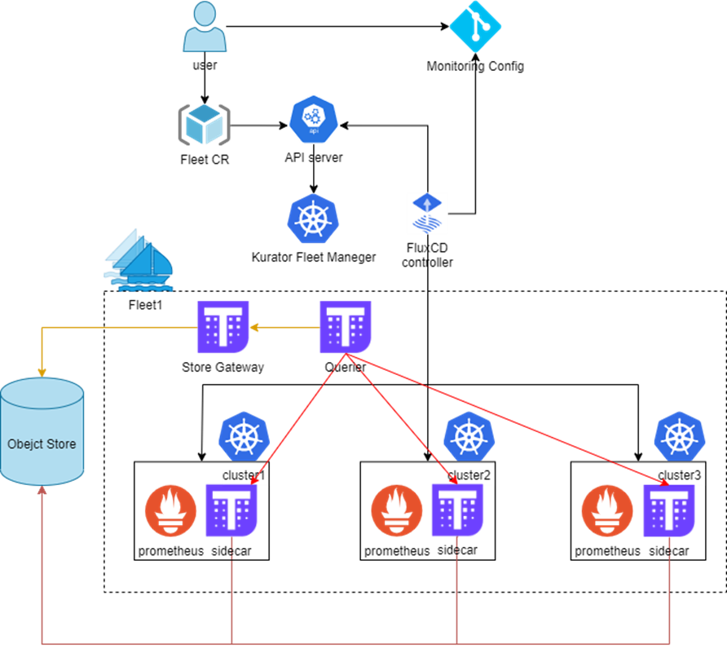
统一监控
使用 Fleet，简化多集群监控组件安装；
基于 Prometheus 和 Thanos Sidecar 模式实现多集群监控指标采集；
借助 Fleet 应用分发实现用户自定义监控配置在集群间分发。

Slide 16
统一监控
使用 Fleet，简化多集群监控组件安装；
基于 Prometheus 和 Thanos Sidecar 模式实现多集群监控指标采集；
借助 Fleet 应用分发实现用户自定义监控配置在集群间分发。

Slide 17
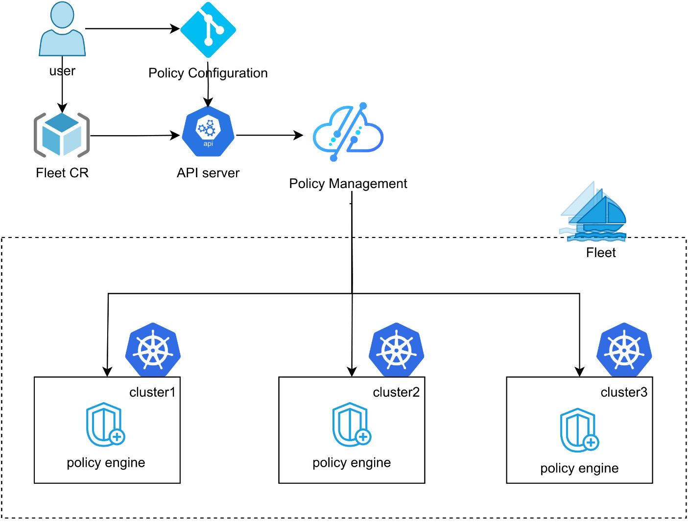
统一策略管理
跨多集群统一策略管理：Kurator 允许用户在分布式云环境中统一地管理多个集群的策略，确保所有集群遵循相同的操作规则和业务需求。
简化策略配置与应用：通过Kurator的策略管理能力，可以避免在每个子集群单独管理策略的复杂性，使策略配置和应用更加高效。
与单一 Kubernetes 集群策略管理无异：Kurator 提供的策略管理能力与在单一 Kubernetes 集群中的策略管理非常相似，方便用户快速上手。

Slide 18
01
分布式云的发展与挑战
02
Kurator分布式云原生套件
03
分布式云原生服务治理

Slide 19
分布式云原生流量治理需求
Network reachability
Service discovery
DNS resolve
Locality Load balancer Policy
Security for cross cluster traffic
On Premises
Cloud
Service A
Cluster B
Service C
Service D

Slide 20
分布式云原生流量治理需求
Network reachability
Service discovery
DNS resolve
Locality Load balancer Policy
Security for cross cluster traffic
On Premises
Cloud
Service A
Cluster B
Service C
Service D

Slide 21
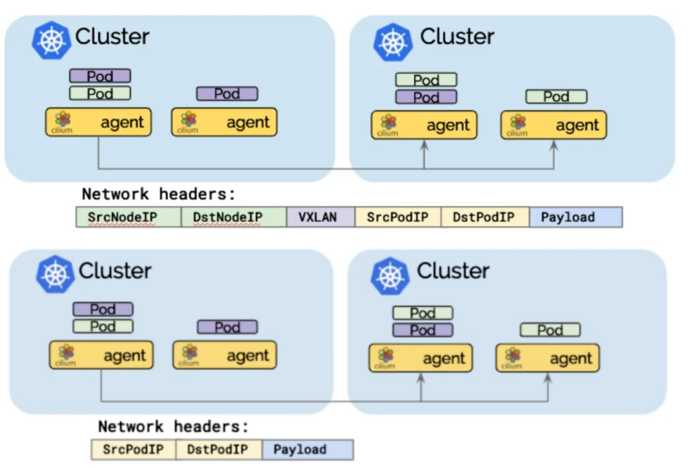
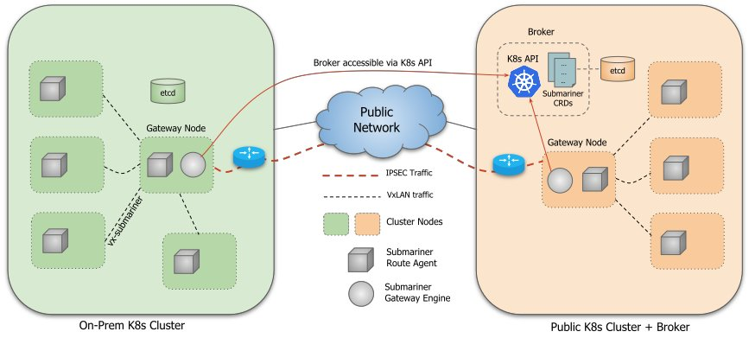
分布式多集群网络打通
ClusterMesh 的网络互通：
集群必须分配唯一的PodCIDR，所有的节点分配唯一的IP，并且可以互联。
通过隧道或直接路由，跨多个Kubernetes群集进行Pod IP路由，
而不需要任何网关或代理
对本地集群中节点之间以及跨集群边界的所有通信进行透明加密
跨多个群集的NetworkPolicy
Submariner 通过网关节点以隧道的形式实现多集群的网络互通：
broker获取不同集群的信息（Pod/Service CIDR），
Route Agent 将 Pod 流量从 Node 导向网关节点（Gateway Engine）
网关节点打通隧道将流量转发到另一个集群中去，这个过程就和不同主机的容器之间使用 VxLAN 网络通信的概念是一致的。
要达成集群连接也很简单，在其中一个集群部署 Broker，然后通过 kubeconfig 或 context 分别进行注册即可。

Slide 22
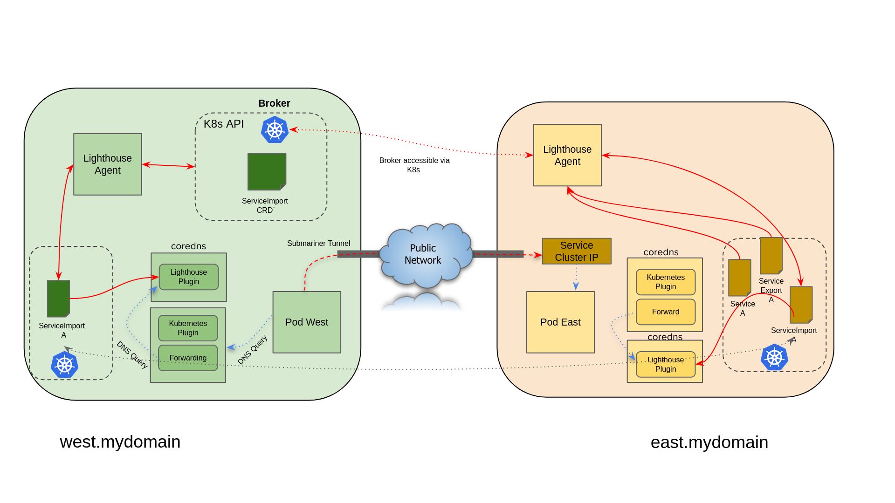
分布式多集群服务发现
Cilium多维度（Pod、Service、DNS、Ingress）的网络互通：
使用标准Kubernetes service和coredns透明进行服务发现
Submariner ：
使用了 Kubernetes 社区的 MultiCluster Service 实现多集群的服务访问。
MultiCluster Service 包含 ServiceExport 和 ServiceImport 的 CRD，ServiceExport 将需要公开的服务导出，然后通过 ServiceImport 将此服务导入到另一个集群。
跨集群的DNS由LightHouse Agent和DNS Server基于 MCS的规范来实现：

Slide 23
分布式多集群服务发现
Cilium多维度（Pod、Service、DNS、Ingress）的网络互通：
使用标准Kubernetes service和coredns透明进行服务发现
Submariner ：
使用了 Kubernetes 社区的 MultiCluster Service 实现多集群的服务访问。
MultiCluster Service 包含 ServiceExport 和 ServiceImport 的 CRD，ServiceExport 将需要公开的服务导出，然后通过 ServiceImport 将此服务导入到另一个集群。
跨集群的DNS由LightHouse Agent和DNS Server基于 MCS的规范来实现：

Slide 24
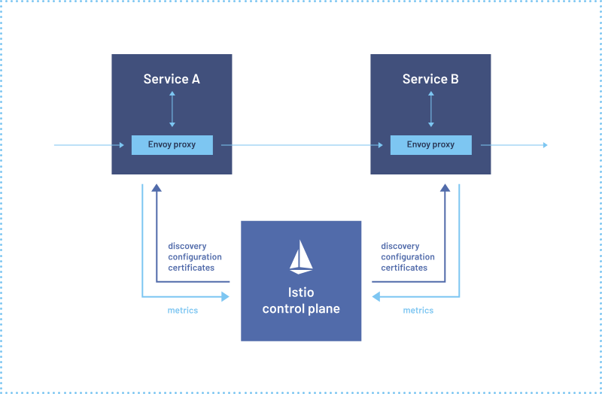
分布式云服务治理终极Boss—Service Mesh
以Envoy为基础，构建可编程、可感知的应用程序网络。
流量管理：
服务间路由、故障恢复和负载均衡
遥测
提供流量和服务性能的端到端视图
安全
跨服务进行加密，基于角色的访问和身份验证

Slide 25
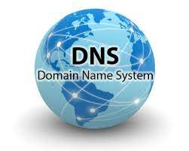
分布式云服务治理—Service Mesh 服务发现
Istio
NDS
3
AWS
On premise
Kube-APIServer
Kube-DNS
Kube-APIServer
Kube-DNS
2
DNS Proxy
DNS Proxy
1
Svc A
Envoy
Svc B
Envoy

Slide 26
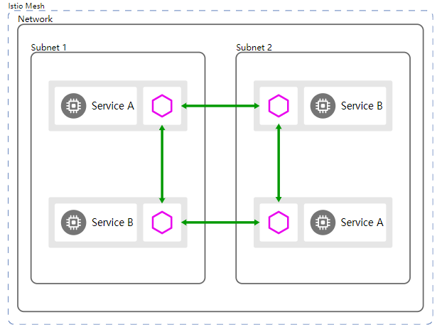
分布式云服务治理—Service Mesh
Flat Network
Pros
Low latency east-west traffic, as gateway is not needed
Inherit all capabilities from single cluster
Cons
Complexity: need additional tool to build flat network
Security: not secure as all workloads are within a single network.
No overlapping service ip ranges

Slide 27
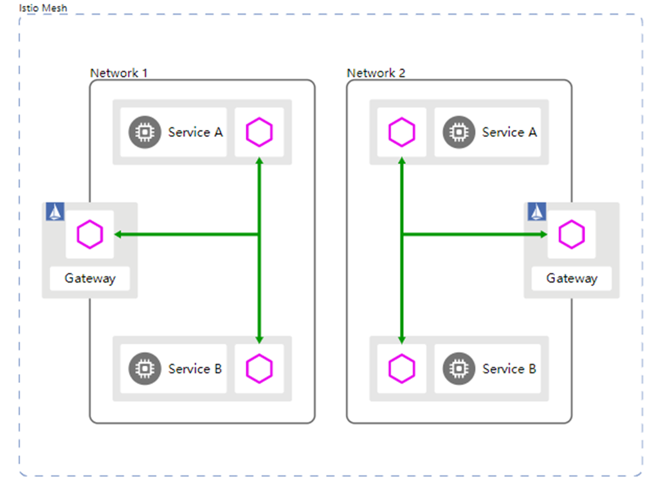
分布式云服务治理—Service Mesh
Non-Flat Network
Pros
Isolation: network segmentation
Security: east-west traffic is encrypted and through gateway
Scaling of network addresses
Cost saving
Cons
Cross network service communication requires east-west gateway
Gateway works in TLS AUTO_PASSTHROUGH mode, lack of routing capabilities as flat network
Additional hops.

Slide 28
Kurator基于服务网格提供应用流量统一治理，流量智能分发
用户流量就近接入，降低时延
基于用户位置，就近接入，就近处理，降低30%时延
用户
流量治理中心
东西向流量统一治理，跨云流量管理
服务网关统一管理后端集群流量，基于权重、内容进行流量切分、灰度、故障倒换、熔断限流等，实现自动故障隔离、快速迁移
GSLB：就近接入
北向流量
策略下发
华为云Region
华为云IEC
故障倒换
其他公有云
服务网关
流量切分
服务网关
服务网关
东西向流量
策略配置
跨云互通的容器网络，应用体验一致
一致的容器网络编排、服务发现能力，为应用提供安全可靠、体验一致的容器网络
跨云容器网络：容器服务编排、服务发现
策略下发
流量治理中心，应用流量统一治理
集中式管理跨云、多集群的东西向和南北向流量，统一配置流量策略，实现统一治理

Slide 29
THANK YOU
GitHub: https://github.com/kurator-dev/kurator
Website: https://kurator.dev
技术交流 扫码回复 Kurator

